Slide 1
PVZ
Меня зовут ИГОРЬ

Slide 2
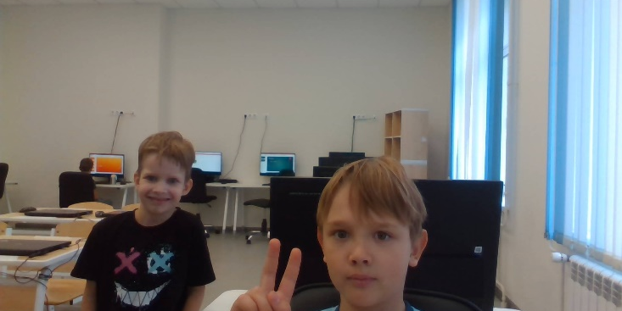
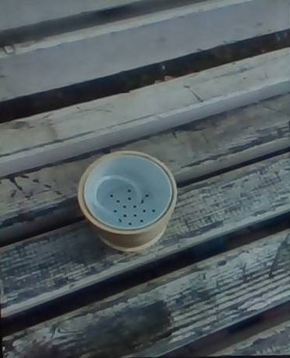
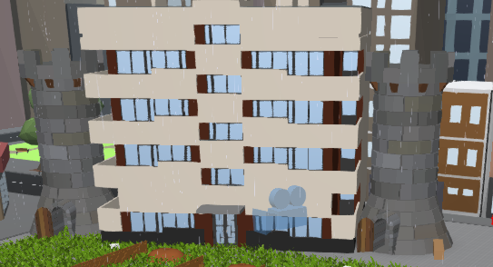
О бомне
Мне 9 лет меня зовут Игорь
Я учился в гараш тесла 2 года
  Я зделал в лагери кашпо
Моя база

Slide 3
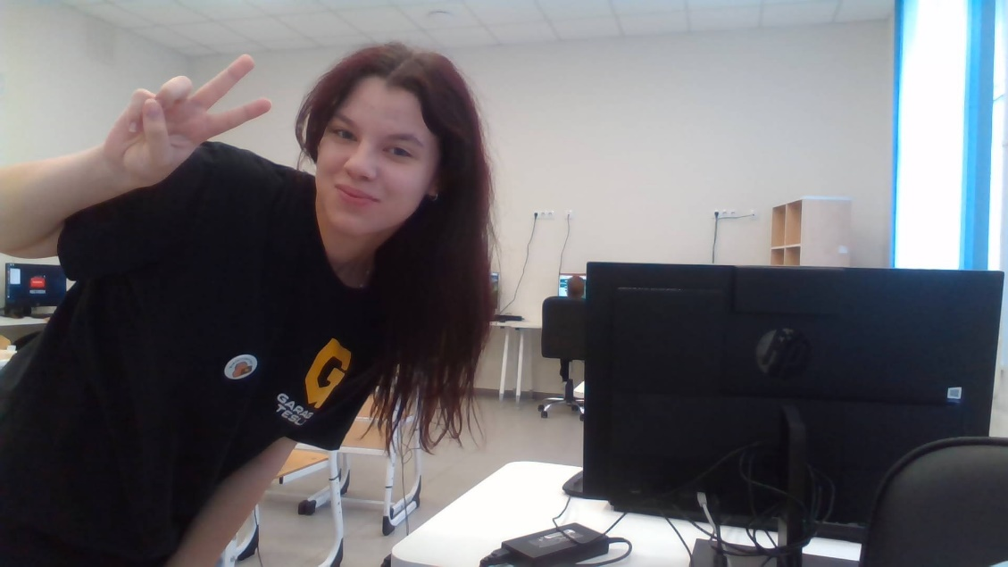
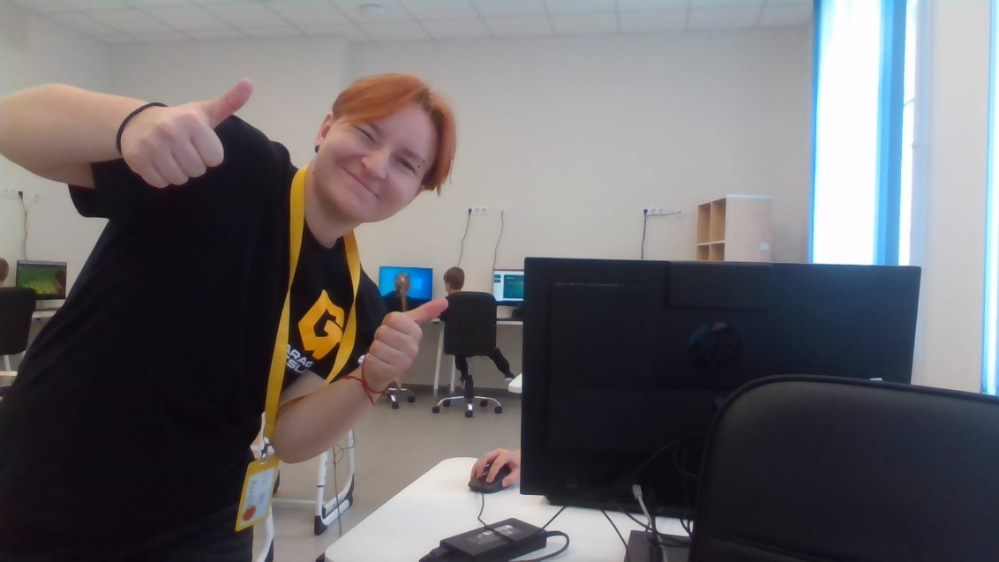
Мои вожатые
Алина
Юлия

Slide 4
Мои хоби
Мои хоби эктроника

Slide 5
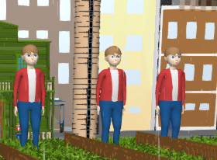
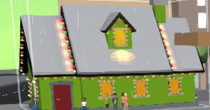
Относится к зомби

Slide 6
Спасибо за внимание

